Slide 1
Тема: «Мотивация к учению»
Девиз : «Чтение – вот лучшее учение»
А.С.Пушкин.
Гипотеза : « Обучение не только насыщает информацией, но и развивает интеллектуальные способности школьника, мотивируя его на достижение успеха в учёбе».
Мартынова Л.Б.

Slide 2
Ёж и заяц.
Ёж и заяц состязались в беге. Решено
было бежать до подножия горы.
Заяц, понадеявшись на быстроту своих
ног, часто отдыхал. В пути он даже
прилёг и заснул. А ёж, который знал, что
неуклюж и медлителен, без устали
двигался вперёд.
Заяц проспал весь
день. А ёж весь день
бежал и первым достиг
подножия горы.

Slide 3
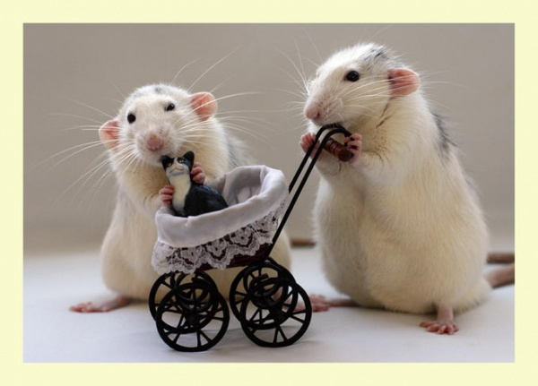
Совет мышей.
Мыши собрали совет, чтобы обсудить вопрос: « Как спастись от кошки?».
- Давайте найдём колокольчик и повесим его кошке на шею. При её приближении услышим звон и успеем спрятаться,- предложила
первая мышь.
- Дельное предложение, -
заметила вторая мышь.
- Колокольчик – то мы
найдём, но кто повесит
его кошке на шею? –
спросила третья мышь.

Slide 4
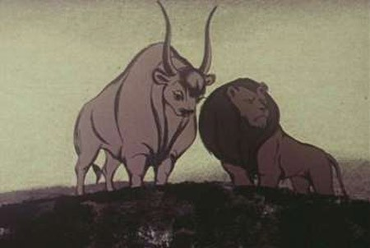
Лев и быки.
Лев воевал с двумя быками. Но, так как они действовали сообща, лев всюду натыкался на их рога и никак не мог одолеть своих противников.
И решил лев действовать хитростью.
Приблизившись к одному из быков, он
шепнул ему, что не сделает ему ничего
плохого, если тот не будет
защищать своего товарища.
Бык поверил обещанию
льва, и лев расправился
с быками поодиночке.

Slide 5
Аналитические вопросы к участникам семинара.
1.Стимулирует ли данная методика склонность к рассуждению, пониманию, мышлению?
2.Является ли развитие интеллекта критерием удачности выбранной методики преподавания?
3.Усиливает ли учебную мотивацию материал, связанный с жизнью?
4.Прослеживается ли в предлагаемой методике корректный переход от обучения к воспитанию без потери интереса к учению?

Slide 6
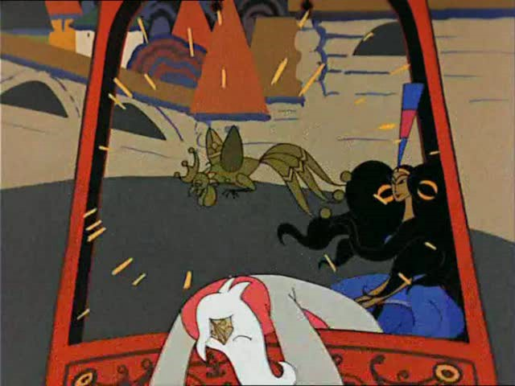
« Сказка – ложь, да в ней намёк, добрым молодцам – урок».
А.С.Пушкин.
«Сказка о золотом петушке».

